Slide 1
Особенности управления персоналом в здравоохранении в условиях эпидемии на примере COVID19
Features of personnel management in healthcare in an epidemic on the example of COVID19. According to the head of WHO, in order to not face the return of the epidemic after quarantine removal, a number of conditions must be met. Among them are mass testing and training of medical personnel. Equally important is the mobilization of authorities. Unfortunately, not all of these measures are easy to perform.
Alex Aizikovich,
MD PgD MBA Professor
23/4/2020
Notes:
По словам главы ВОЗ, чтобы после снятия карантина не столкнуться с возвращением эпидемии, необходимо выполнить ряд условий. Среди них массовое тестирование и подготовка медицинского персонала. Не менее важна и мобилизация властей. К сожалению, далеко не все эти меры легко выполнить.
According to the head of WHO, in order to not face the return of the epidemic after quarantine removal, a number of conditions must be met. Among them are mass testing and training of medical personnel. Equally important is the mobilization of authorities. Unfortunately, not all of these measures are easy to perform.

Slide 2
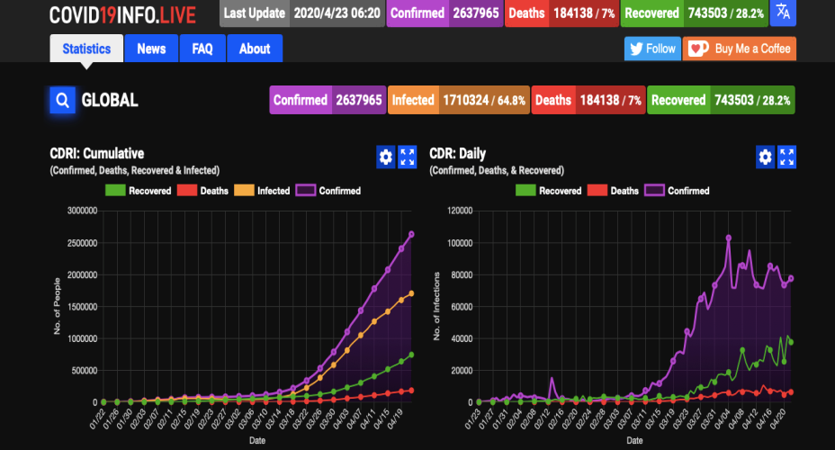
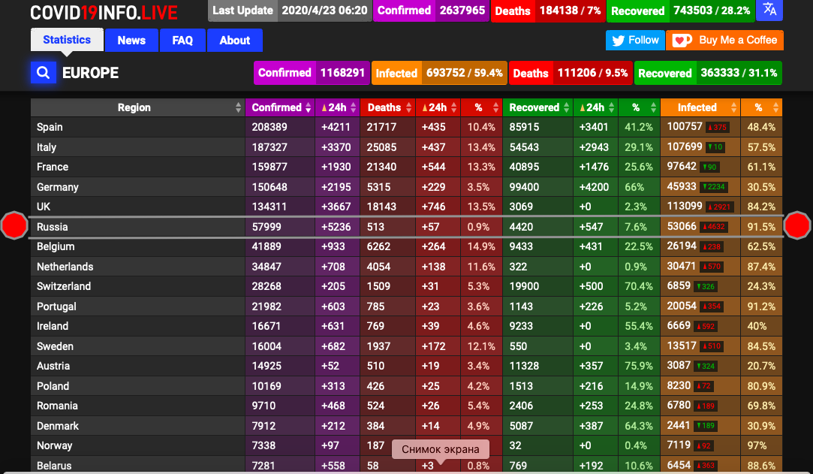
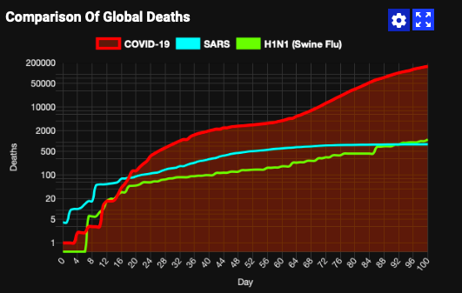
СOVID19 статистика
https://covid19info.live/
СOVID19
The continued spread of the new coronavirus has prompted the World Health Organization (WHO) to consider whether this epidemic is an emergency of international concern in the field of public health.
The new coronavirus continues to spread across the planet. It has already led to the death of almost 200,000 people, and the number of infected is growing. At the same time, many countries and regions impose strict quarantine that should hold back the pandemic.
Notes:
Продолжающееся распространение нового коронавируса заставило Всемирную организацию здравоохранения (ВОЗ) задуматься о том, является ли данная эпидемия чрезвычайной ситуацией международного значения в сфере общественного здравоохранения.
Новый коронавирус продолжает распространяться по планете. Он уже привел к смерти почти 200 000 человек, и число зараженных растет. В то же время, многие страны и регионы вводят жесткий карантин, который должен сдержать пандемию
The continued spread of the new coronavirus has prompted the World Health Organization (WHO) to consider whether this epidemic is an emergency of international concern in the field of public health.
The new coronavirus continues to spread across the planet. It has already led to the death of almost 200,000 people, and the number of infected is growing. At the same time, many countries and regions impose strict quarantine that should hold back the pandemic.

Slide 3
Рекомендации ВОЗ
1. Расширение штата медицинского персонала
2. Внедрение системы, выявляющей каждого заболевшего
3. Массовое производство тестов
4. Создание помещений для лечения и изоляции пациентов
5. Разработка мер по изоляции людей
6. Мобилизация властей
According to WHO Director-General Tedros Adanom Gebreisus, quarantine measures open a second window of opportunity for combating coronavirus. However, they alone will not stop the epidemic. To hasten the victory over COVID-19, WHO recommends that all countries meet six basic steps
WHO recommendations
1. The increase in the number of medical personnel
2. Implementation of a system that identifies each patient
3. Mass production tests
4. Creation of facilities for the treatment and isolation of patients
5. Development of measures to isolate people
6. Mobilization of authorities
Notes:
По словам генерального директора ВОЗ Тедроса Аданома Гебреисуса, карантинные меры открывают второе окно возможностей для борьбы с коронавирусом. Однако сами по себе они не остановят эпидемию. Чтобы приблизить победу над COVID-19, ВОЗ рекомендует всем странам выполнить шесть основных шагов.
According to WHO Director-General Tedros Adanom Gebreisus, quarantine measures open a second window of opportunity for combating coronavirus. However, they alone will not stop the epidemic. To hasten the victory over COVID-19, WHO recommends that all countries meet six basic steps.

Slide 4
Рынок труда в здравоохранении
готовимся к увольнениям или набираем персонал?
Какие Врачи нужны - анестезиологи или неотатологи?
врачебные специальности - лаборанты или Физиотерапевты?
Job search.
Вismiss or employ?
What medical specialties are in demand now?
Now they are also actively looking for personnel in the field of medical services. The construction of new infectious diseases hospitals will lead to an increased demand for medical staff — for example, the SuperJob portal sent a press release on March 31, in which it announced the hiring of medical staff in the new infectious diseases hospital, which will open in April in Moscow.
Notes:
Сейчас активно ищут также персонал в сфере медицинских услуг. Строительство новых инфекционных больниц приведет к повышенному спросу на медперсонал-например Портал SuperJob 31 марта разослал пресс-релиз, в котором объявил о найме медперсонала в новую инфекционную больницу, которая откроется в апреле в новой Москве. Врачам анестезиологам-реаниматологам предлагается зарплата до 450 000 руб. в месяц, санитарам – до 130 000 руб.
Now they are also actively looking for personnel in the field of medical services. The construction of new infectious diseases hospitals will lead to an increased demand for medical staff — for example, the SuperJob portal sent a press release on March 31, in which it announced the hiring of medical staff in the new infectious diseases hospital, which will open in April in Moscow.

Slide 5
Защитить и сохранить врача
In the fight against the coronavirus pandemic, its spread and manifestations in each of the affected countries of the world, medical workers provide an advanced line of defense. Medical personnel are in the first category of risk of contracting SARS-CoV-2 betacoronavirus and the development of coronavirus disease 2019 (COVID-19) regardless of age, of presence of concomitant diseases and the immune status of medical personnel.
WHO data indicates that in 2002-2003 during the outbreak of the SARS epidemic, health workers accounted for 21% of the infected individuals.
A similar situation occurs among those who treat patients with COVID-19. In Italy, among all the people who confirmed the presence of coronavirus, there were 6,200 doctors. In Spain, there are approximately 6,500, which is 12% of the infections. In China, it is estimated that approximately 3,300 health workers were infected in early March. In general, about 4-12% of confirmed cases of coronavirus disease 2019 in the world are doctors.
РИСК ЗАРАЖЕНИЯ И ЗАБОЛЕВАНИЯ МЕДИЦИНСКОГО ПЕРСОНАЛА СУЩЕСТВУЕТ НА ВСЕХ ЭТАПАХ ОКАЗАНИЯ ПОМОЩИ
Notes:
В борьбе с коронавирусной пандемией, ее распространением и проявлениями в каждой из пострадавших стран мира, передовую линию обороны обеспечивают медицинские работники. Медицинский персонал является первейшей категорией риска заражения бетакоронавирусом SARS-CoV-2 и развития коронавирусной болезни 2019 (COVID-19) независимо от возраста, наличия сопутствующих заболеваний и иммунного статуса медицинских работников.
Данные ВОЗ свидетельствуют о том, что в 2002-2003 гг. во время вспышки эпидемии SARS медицинские работники составляли 21% от зараженных лиц.
Подобная ситуация происходит и среди тех, кто лечит пациентов с COVID-19. В Италии среди всех людей, у которых подтвердили наличие коронавируса, было 6200 медиков. В Испании их насчитывается примерно 6500, что составляет 12% заражений. В Китае, по подсчетам, в начале марта были выявлены заражения ориентировочно 3300 медицинских работников. В целом примерно 4—12% подтвержденных случаев коронавирусной болезни 2019 в мире составляют медики.
In the fight against the coronavirus pandemic, its spread and manifestations in each of the affected countries of the world, medical workers provide an advanced line of defense. Medical personnel are in the first category of risk of contracting SARS-CoV-2 betacoronavirus and the development of coronavirus disease 2019 (COVID-19) regardless of age, of presence of concomitant diseases and the immune status of medical personnel.
WHO data indicates that in 2002-2003 during the outbreak of the SARS epidemic, health workers accounted for 21% of the infected individuals.
A similar situation occurs among those who treat patients with COVID-19. In Italy, among all the people who confirmed the presence of coronavirus, there were 6,200 doctors. In Spain, there are approximately 6,500, which is 12% of the infections. In China, it is estimated that approximately 3,300 health workers were infected in early March. In general, about 4-12% of confirmed cases of coronavirus disease 2019 in the world are doctors.

Slide 6
РИСК ОПАСНОСТИ
From physiological and hygienic positions, the work of medical personnel working in the conditions of overcoming the coronavirus epidemic COVID-19, in accordance with the criteria of the "Hygienic classification of labor in terms of harmfulness and danger of the factors of the production process, severity and intensity of work", refers to hazardous -(extreme) profession.
Notes:
С физиолого-гигиенических позиций работа медицинского персонала, работающего в условиях преодоления коронавирусной эпидемии COVID-19, в соответствии с критериями «Гигиенической классификации труда по показателям вредности и опасности факторов производственного процесса, тяжести и напряженности труда» , по условиям труда относится к опасной - (экстремальной) профессии.
From physiological and hygienic positions, the work of medical personnel working in the conditions of overcoming the coronavirus epidemic COVID-19, in accordance with the criteria of the "Hygienic classification of labor in terms of harmfulness and danger of the factors of the production process, severity and intensity of work", refers to hazardous -(extreme) profession.

Slide 7
Охрана труда
RESPECTFUL ATTITUDE AND REST – are always a significant reserve in the maintenance of efficiency and the "fighting spirit” of Medical staff and especially during the epidemic.
A PROTECTIVE LABOR MANAGEMENT SYSTEM IN OUR MEDICAL INDUSTRY IS NOT CREATED YET.
Notes:
УВАЖИТЕЛЬНОЕ ОТНОШЕНИЕ И ОТДЫХ — ЗНАЧИТЕЛЬНЫЙ РЕЗЕРВ В ПОДДЕРЖАНИИ РАБОТОСПОСОБНОСТИ И «БОЕВОГО ДУХА» МЕДИЦИНСКОГО ПЕРСОНАЛА ВСЕГДА И ОСОБЕННО В ПЕРИОД ЭПИДЕМИИ.
НАДЛЕЖАЩАЯ СИСТЕМА УПРАВЛЕНИЯ ОХРАНОЙ ТРУДА В НАШЕЙ МЕДИЦИНСКОЙ ОТРАСЛИ НЕ СОЗДАНА.
RESPECTFUL ATTITUDE AND REST – are always a significant reserve in the maintenance of efficiency and the "fighting spirit” of Medical staff and especially during the epidemic.
A PROTECTIVE LABOR MANAGEMENT SYSTEM IN OUR MEDICAL INDUSTRY IS NOT CREATED YET.

Slide 8
социальная ответственность
Today, as the world continues to fight the epidemic, many organizations are actively implementing their social responsibility programs. The basis of social responsibility, which plays a decisive role in the country's economic growth, is the proper conduct of business and the organization of working conditions for employees. In my opinion, during an epidemic, the greater the threat, the more rules must be established to systematically overcome the difficulties that arise.
Notes:
На сегодняшний день, по мере того как мир продолжает борьбу с эпидемией, многие организации активно реализуют свои программы социальной ответственности. В основе социальной ответственности, играющей определяющую роль в экономическом росте страны, лежит надлежащее ведение бизнеса и организация условий труда для сотрудников. По моему мнению в период эпидемии чем больше угроза, тем больше правил должно быть установлено для планомерного преодоления возникающих трудностей.
Today, as the world continues to fight the epidemic, many organizations are actively implementing their social responsibility programs. The basis of social responsibility, which plays a decisive role in the country's economic growth, is the proper conduct of business and the organization of working conditions for employees. In my opinion, during an epidemic, the greater the threat, the more rules must be established to systematically overcome the difficulties that arise.

Slide 9
что делать
In terms of business continuity planning (BCP) and emergency management in cases of SARS, influenza A (H1N1) virus, Ebola hemorrhagic fever and other serious infectious diseases, we recommend that companies take the following 8 measures to overcome future uncertainties:
Emergency decision-making teams
Risk assessment and clarification of mechanisms, emergency response plans and separation of work responsibilities
Development of a mechanism for interaction with employees, patients, related services and the creation of standardized communication documents
Focus on risk response plans
Ensuring social responsibility and managing stakeholder engagement, as well as implementing sustainable development strategies in decision making
Develop a plan for managing personnel data, information security and confidential data
Consideration should be given to budget adjustments.
Optimization of organization risk management mechanisms
Формирование команд по принятию решений в чрезвычайных ситуациях
Оценка рисков и уточнение механизмов, планов экстренного реагирования и разделения рабочих обязанностей
Разработка механизма взаимодействия с сотрудниками, пациентами , смежными службами и создание стандартизированных коммуникационных документов
Акцент на планах реагирования на риски
Обеспечение социальной ответственности и управление взаимодействием с заинтересованными сторонами, а также внедрение стратегий устойчивого развития в процесс принятия решений
Разработка плана управления данными о персонале, информационной безопасностью и конфиденциальными данными
Необходимо рассмотреть возможность внесения корректировок в бюджет
Оптимизация механизмов управления рисками организации
Notes:
С точки зрения планирования непрерывности бизнеса (BCP) и управления чрезвычайными ситуациями в случаях с атипичной пневмонией, вирусом гриппа A (H1N1), геморрагической лихорадкой Эбола и другими серьезными инфекционными заболеваниями, мы рекомендуем компаниям предпринять следующие 10 мер для преодоления будущей неопределенности:
1-Организации должны незамедлительно сформировать команду по решению возникающих серьезных ситуаций, например, «Команду экстренного реагирования» или «Комитет по управлению чрезвычайными ситуациями», которая будет отвечать за постановку целей, разработку планов экстренного реагирования и обеспечение наиболее оперативного принятия решений в различных ситуациях. Для определения состава команды необходимо оценить сильные профессиональные стороны ее членов и при необходимости привлечь специалистов
2-При отсутствии подобного плана необходимо незамедлительно провести тщательную оценку всех рисков, включая проблемы, связанные с персоналом, аутсорсингом, взаимоотношением с государственными органами, общественностью. По результатам оценки необходимо решить вопросы помещений, плановтекущей работы, логистики, безопасности персонала и финансовых ресурсов, а также многие другие проблемы, связанные с разработкой планов действий в чрезвычайных ситуациях и разделением труда.
3-Важно стабилизировать порядок работы, самосознание сотрудников и пациентов и их семей, а также оптимизировать систему управления распространением информации во избежание формирования негативного общественного мнения по причине совершения небрежных или непоследовательных действий. В то же время необходимо использовать существующую информационную систему компании для сбора, передачи и анализа информации об эпидемии и оперативного предоставления данных о рисках.
4-На уровне управления товарно-материальными запасами организации здравоохранения должны рассмотреть возможность продления цикла оборота запасов по причине низкого потребления, соответствующего роста финансовых затрат и заранее подготовиться к росту потребления по окончании периода эпидемии во избежание риска недостаточности товарно-материальных запасов.
In terms of business continuity planning (BCP) and emergency management in cases of SARS, influenza A (H1N1) virus, Ebola hemorrhagic fever and other serious infectious diseases, we recommend that companies take the following 8 measures to overcome future uncertainties:
1-Organizations must immediately form a team to address serious situations arising, for example, an "Emergency Management Committee", which will be responsible for setting goals, developing emergency response plans and ensuring the most rapid decision-making in various situations.
2-In the absence of such a plan, it is necessary to immediately conduct a thorough assessment of all risks, including problems associated with personnel, outsourcing, relations with government bodies, and the public. Based on the results of the assessment, it is necessary to solve the issues of premises, current work planning, logistics, personnel safety and financial resources, as well as many other problems associated with the development of emergency plans and the division of labor.
3-It is important to stabilize the work procedure, the self-awareness of employees and patients and their families, as well as to optimize the system of managing the dissemination of information in order to avoid the formation of negative public opinion due to the commission of careless or inconsistent actions. At the same time, it is necessary to use the existing information system of the company to collect, transmit and analyze information about the epidemic and promptly provide risk data.
4-At the inventory management level, healthcare organizations should consider extending the inventory turnover cycle due to low consumption, corresponding increase in financial costs, and prepare in advance for consumption growth at the end of the epidemic period in order to avoid the risk of insufficient inventory.

Slide 10
Планы
Новые задачи
Централизациях здравоохранения
Изменениех финансирования
Мобилизация ресурсов
Исследования и прогнозы
Оплата труда и поощрения
New challenges
Health centralizations
Financing changes
Resource mobilization
Research and Forecasts
Remuneration and incentives
The advent of COVID-19 posed challenges for healthcare professionals related to rapid diagnosis and the provision of medical care to patients. Currently, information on the epidemiology, clinical features, prevention and treatment of this disease is limited.
Notes:
Появление COVID-19 поставило перед специалистами здравоохранения задачи, связанные с быстрой диагностикой и оказанием медицинской помощи больным. В настоящее время сведения об эпидемиологии, клинических особенностях, профилактике и лечении этого заболевания ограничены.
Организация работы системы здравоохранения в таких условиях потребует немедленной централизации управления на уровне Минздрава, в том числе подчинения службы санитарно-эпидемиологического надзора Минздраву, перевода ключевых главных внештатных специалистов на работу в штат Минздрава с наделением их полномочиями и ответственностью управлять ситуацией в регионах, как это было в Советское время. Потребуется также перевод финансирования медицинских организаций на смету.
Такие страны как Израиль, Южная Корея и Сингапур, благодаря централизованной вертикали управления здравоохранением, в том числе над санитарно-эпидемиологической службой, смогли добиться существенных успехов в борьбе с эпидемией нового коронавируса. По сравнению с Европейскими странами у них в разы меньше число зараженных пациентов на миллион населения, соответственно меньше летальность
Провести мобилизацию всех ресурсов реанимационной службы, в том числе частной медицины, а именно: учет всей наркозно-дыхательной аппаратуры, мониторов, инфузоматов, а также специалистов анестезиологов-реаниматологов, в том числе тех, кто ранее работал по данной специальности. Организовать систему ускоренной переподготовки специалистов по анестезиологии-реанимации из числа врачей других специальностей (в том числе тех, кто ранее работал по этой специальности) и уже сегодня начать их обучение непосредственно под надзором опытных специалистов.
Организовать аналитическую группу для проведения прогнозных расчетов скорости распространения и масштабов эпидемии, чтобы спланировать число дополнительных госпитализаций. Развернуть в соответствии с этими прогнозами дополнительные коечные мощности на уже имеющихся площадях (поскольк.у на строительство новых коечных мощностей мало времени). Это позволит сконцентрировать необходимые ресурсы в тех регионах, где в данный момент имеется самая высокая потребность.
Там, где это оправданно, отменить плановые госпитализации в стационары. Однако, следует иметь в виду, что число экстренных госпитализаций, не связанных с эпидемией и которые нельзя будет отложить, составляет в среднем половину от всех обычных госпитализаций или 1,3 млн. пациентов в месяц. И эти пациенты должны получить адекватную медицинскую помощь. Максимально увеличить охват населения тестированием на наличие инфекции нового коронавируса с последующей изоляцией граждан при его выявлении.
Предусмотреть дополнительные средства на оплату труда медицинских работников – дополнительно минимум 100% за работу в особых условиях, как это сделано для сотрудников Росгвардии. Сегодня проектом Постановления Правительства (о стимулирующих выплатах медицинским работникам в связи с работой в особых условиях по борьбе с коронавирусом) предусмотрено дополнительно только 50% в среднем от ежемесячной оплаты труда, что крайне недостаточно за интенсивный и опасный для жизни и здоровья труд. Для справки: в Китае на настоящий момент от коронавируса заболело 3000 врачей, из них 22 погибло, в Италии погибло более 40 врачей. Для этого на 3 месяца потребуется не менее 200 млрд, а не 10,2 млрд руб., как предусмотрено. Эти средства должны быть выделены в федеральном бюджете и поэтапно направляться в регионы
The advent of COVID-19 posed challenges for healthcare professionals related to rapid diagnosis and the provision of medical care to patients. Currently, information on the epidemiology, clinical features, prevention and treatment of this disease is limited.
Organizing the work of the health system in such conditions will require immediate centralization of management at the Ministry of Health, including subordinating the sanitary and epidemiological surveillance service to the Ministry of Health, transferring key freelance specialists to work in the state of the Ministry of Health with the authority and responsibility to manage the situation in the regions, as it was in Soviet times. It will also require the transfer of financing of medical organizations to the budget.
Countries such as Israel, South Korea and Singapore, thanks to the centralized vertical of healthcare management, including over the sanitary and epidemiological service, were able to achieve significant success in combating the epidemic of the new coronavirus. Compared with European countries, they have much less infected patients per million people, respectively, less mortality.
To mobilize all the resources of the resuscitation service, including private medicine, namely: accounting for all anaesthesia and respiratory equipment, monitors, infusion pumps, as well as specialists in anaesthesiologists and resuscitators, including those who previously worked in this specialty. To organize a system of accelerated retraining of specialists in anaesthesiology and intensive care from among doctors of other specialties (including those who previously worked in this specialty) and already today begin their training directly under the supervision of experienced specialists.
Organize an analytical group to make predictive calculations of the spread and epidemic, in order to plan the number of additional hospitalizations. Expand in accordance with these forecasts additional bed capacities in existing areas (since there is little time to build new bed capacities). This will allow to concentrate the necessary resources in those regions where there is currently the highest demand.
Where justified, cancel planned hospitalization in hospitals. However, it should be kept in mind that the number of emergency hospitalizations not related to the epidemic and which cannot be delayed is on average half of all regular hospitalizations or 1.3 million patients per month. And these patients should receive adequate medical care. Maximize the coverage of the population by testing for the presence of the new coronavirus infection, followed by isolation of citizens when it is detected.
Provide additional funds for the payment for medical workers - an additional minimum of 100% for work in special conditions, as is done for Rosguard employees. Today, the draft Government Decree (on incentive payments to medical workers in connection with work in special conditions to combat coronavirus) provides an additional 50% on average of monthly wages, which is extremely insufficient for intensive and dangerous work for life and health.

Slide 11
Ошибки
Sometimes it seems that physicians have more common sense than typical HR professionals. Let's try to draw analogies of working with doctors and HR people.
1-Without a profile of requirements for each specific position, such an assessment would be similar to medical tests without ideal medical standards for a healthy person. Any assessment of the employee must be accompanied by a “couple” in the form of requirements for his position or role.
2-The only set of competencies for all posts or even for their group leads to the impossibility of clearly developing development plans, selection and, in fact, the futility of a subsequent evaluation. Each position should have its own unique set of personal requirements, since it has a unique set of functions.
3-Too generalized requirements are useless, for example: "communication", "leadership", "professionalism". Each of these concepts can and should be divided into components, the “smaller” the better. Instead of “high body temperature” (a common symptom) - “red throat + runny nose snot”. Instead of inventing “your own” to organize a list of psychological requirements, it is better to use ready-made professional dictionaries of competencies / requirements, not to trust its compilation to amateurs. Development of a conceptual framework is available only to high-level professionals.
4-Assessment of individual competencies (5-10 pieces) is similar to a low-resolution photo - it leads to blurring the focus in the preparation and implementation of an individual development plan. A 3D computed tomogram is much clearer than a flat 2D X-ray.
5-Training and development of a person’s personal competencies is impossible without his personal consent /motivation. The approach “assess competencies - write out in absentia „IDP” - make it complete" 100% will not work.
6-IDP (individual development plan) without a deep accurate personal assessment leads the IUD (imitation of violent activity) to superficiality, like a diagnosis without analysis.
7-Training should fit into the evaluation criteria like a prescription in a pharmacy with a diagnosis. Learning without an explicit purpose is bad for the organization. You spend mediocre money on training.
Психологическая оценка сотрудника без эталона
Каждый человек должность уникальны
"Общепустословие " — бич систем компетенций
Фрагментарные анализы
Насильственное лечение
Рецепт без точного диагноза на основе анализов
Медицина оценка или игра в нее?
Самолечение обучение по заявкам трудящихся вредит
Notes:
Иногда возникает впечатление, что у медиков здравого смысла больше, чем у типичных HR профессионалов. Попытаемся провести аналогии работы с людьми медиков и HR.
1-Без профиля требований для каждой конкретной должности такая оценка была бы подобна медицинским анализам без идеальных медицинских нормативов для здорового человека. Любая оценка сотрудника должна сопровождаться «парой» в виде требований к его должности или роли.
2-Единственный набор компетенций для всех должностей или даже для их группы ведет к невозможности внятной разработки планов развития, отбора и, собственно, бесполезности последующей оценки. Каждая должность должна иметь собственный уникальный набор личностных требований, поскольку имеет уникальный набор функций.
3-Слишком обобщенные требования бесполезны , например: «коммуникация», «лидерство», «профессионализм». Каждое из этих понятий можно и нужно разделить на составляющие, чем «мельче», тем лучше. Вместо «высокая температура тела» (общий симптом) — «красное горло+жидкие сопли из носа». Вместо изобретения «собственного» для организации списка психологических требований, лучше пользоваться уже готовыми профессиональными словарями компетенций/требований, не доверять его составление дилетантам. Разработка понятийного аппарата доступна только высокоуровневым профессионалам.
4-Оценка единичных компетенций (5-10 штук) подобна фотографии с низким разрешением — ведет к размыванию фокуса при составлении и реализации ИПР (индивидуального плана развития). 3D компьютерная томограмма в разы понятнее плоского 2D рентгена.
5-Обучение и развитие личностных компетенций человека невозможно без его личного согласия/мотивации. Подход «оценить компетенции — выписать заочно ИПР — заставить выполнить» 100% не сработает.
6-ИПР (индивидуальный план развития) без глубокой точной личностной оценки приводит ИБД (имитация бурной деятельности), к поверхностности, подобно диагнозу без анализов.
7-Обучение должно стыковаться с критериями оценки подобно рецепту в аптеку с диагнозом. Обучение без явной цели вредно для организации. Вы тратите бездарно деньги на обучение. Дорогое рабочее время на обучение. Куете кадры для своих конкурентов.
Sometimes it seems that physicians have more common sense than typical HR professionals. Let's try to draw analogies of working with doctors and HR people.
1-Without a profile of requirements for each specific position, such an assessment would be similar to medical tests without ideal medical standards for a healthy person. Any assessment of the employee must be accompanied by a “couple” in the form of requirements for his position or role.
2-The only set of competencies for all posts or even for their group leads to the impossibility of clearly developing development plans, selection and, in fact, the futility of a subsequent evaluation. Each position should have its own unique set of personal requirements, since it has a unique set of functions.
3-Too generalized requirements are useless, for example: "communication", "leadership", "professionalism". Each of these concepts can and should be divided into components, the “smaller” the better. Instead of “high body temperature” (a common symptom) - “red throat + runny nose snot”. Instead of inventing “your own” to organize a list of psychological requirements, it is better to use ready-made professional dictionaries of competencies / requirements, not to trust its compilation to amateurs. Development of a conceptual framework is available only to high-level professionals.
4-Assessment of individual competencies (5-10 pieces) is similar to a low-resolution photo - it leads to blurring the focus in the preparation and implementation of an individual development plan. A 3D computed tomogram is much clearer than a flat 2D X-ray.
5-Training and development of a person’s personal competencies is impossible without his personal consent /motivation. The approach “assess competencies - write out in absentia „IDP” - make it complete" 100% will not work.
6-IDP (individual development plan) without a deep accurate personal assessment leads the IUD (imitation of violent activity) to superficiality, like a diagnosis without analysis.
7-Training should fit into the evaluation criteria like a prescription in a pharmacy with a diagnosis. Learning without an explicit purpose is bad for the organization. You spend mediocre money on training.

Slide 12
Необходимо учесть....
Professionalism is a tough thing. And in medicine especially. Decisions by health organizers and officials are made randomly, I would even say hysterically, and it is perfectly obvious that without any plan.
Society lowered the doctor’s social status “below the baseboard”. This led to an active outflow of personnel from it and a growing personnel deficit, which in some places was already developing into a personnel disaster. And not in the extreme conditions of the epidemic, but in the most ordinary. The personnel decrease exceeds the influx of young specialists. Which, in turn, led to the effect of aging frames; today a quarter of doctors and a third of nurses of pre-retirement and retirement age.
Well, medicine has never been a "health" profession; the health level of health workers is on average is lower than that of the whole population.
During the war, the doctor was the first to be protected and saved by the rest of the fighters, even at the cost of their life. Because without a doctor, many will die.
And it was wise and right to sacrifice a small number of ordinary soldiers for the sake of saving the doctor, who will save and return many to the ranks.
And now society is urging doctors to sacrifice their lives in one go. A kind of “one-time doctor”.
This is unprofessional. And did the society deserve such sacrifice on the behalf of doctors?
Приоритеты
Особенности здоровья
Ошибки планирования
Ошибки прошлого
____________________________________
Профессионализм – жёсткая штука. И в медицине особенно.
Notes:
Сразу Соговорюсь, я не паникую и паники не нагоняю!
1-Люди, вы совсем идиоты? Для вас деньги важнее здоровья, важнее жизни? Неужели вы как-то сможете помочь своей семье после того как умрете? Разве заработанная тысяча рублей сделает вас более живым и здоровым?
2-При постоянном увеличении продолжительности жизни увеличивается количество нетрудоспособного населения. Плюс постоянно уменьшается качество генетического материала (инвалиды с рождения и прочее). Медицинские расходы растут по экспоненте. Чтобы компенсировать этот эффект нужно:
1. Увеличивать население.
2. Увеличивать производительность труда
3. Изобретать способы уничтожения неработоспособного населения.
Третий вариант не подходит из-за морали. Поэтому комбинируются первые два.
3-Интеллект - величина постоянная, а население растёт. Поэтому неравномерное распределение интеллектуальной мощности человечества приводит к летальным исходам из за глупости отдельных индивидов. Например-Трамп
4-Что сделало общество для самих врачей, чтобы теперь требовать от них героизма? Как известно, героизм одних, зачастую, является следствием ошибок и просчётов других. Наши власти, сколько бы они не хвалили себя, допустили ряд важных, принципиальных и даже стратегических ошибок в области организации здравоохранения и противоэпидемических мероприятий.
Перечислять можно долго. Это в первую очередь развал отечественной медицины, апофеозом которого стала проводимая уже несколько лет так называемая “оптимизация здравоохранения”.
Развал санитарно-эпидемиологической службы (как бы не хвалились мы тем, что в других странах ещё хуже). Это неправильные с точки зрения эпидемиологии поступки властей, не обеспечивших изоляцию от трапа самолёта всех пребывающих в страну из-за рубежа.
Профессионализм – жёсткая штука. И в медицине особенно. Решения организаторами здравоохранения и чиновниками принимаются хаотично, я бы даже сказал, истерично. И совершено очевидно, что без всякого плана.
Общество опустило социальный статус врача “ниже плинтуса”. Это привело к активному оттоку кадров из неё и нарастающему кадровому дефициту, местами перерастающему уже в кадровую катастрофу. Причём не в экстремальных условиях эпидемии, а в самых обычных. Кадровая убыль превышает приток молодых специалистов. Что, в свою очередь, привело к эффекту старения кадров; сегодня четверть врачей и треть медсестёр предпенсионного и пенсионного возраста.
Ну и медицина никогда не была “оздоровительной” профессией; уровень здоровья медработников в среднем ниже, чем у населения.
Во время войны врач был первый, кого защищали и спасали остальные бойцы, даже ценой своей жизни. Потому, что без врача умрут многие.
И было разумно и правильно пожертвовать малым числом рядовых солдат ради спасения врача, который спасёт и вернёт в строй многих.
А сейчас общество призывает врачей пожертвовать своей жизнью за один раз. Эдакий “одноразовый врач”
Это непрофессионально. Да и заслужило ли общество такой жертвенности со стороны врачей?
Immediately I will say - I don’t panic and I don’t want you to panic.
1-People, are you completely idiots? Is money more important to you than health, more important than life? Can you somehow help your family after you die? Will a thousand rubles earned make you more alive and healthy?
2. Increase labor productivity
3. Invent ways to destroy an unemployed population.
The third option is not suitable because of morality. Therefore, the first two are combined.
3-Intelligence - a constant value, and the population is growing. Therefore, the uneven distribution of the intellectual power of mankind leads to deaths due to the stupidity of some individuals. For example, Trump
4-What has society done for the doctors themselves to now demand heroism from them? As you know, the heroism of some is often the result of mistakes and miscalculations of others. Our authorities, no matter how much they praise themselves, have made a number of important, fundamental and even strategic mistakes in the field of healthcare and anti-epidemic measures.
You can list them for a long time. This is primarily the collapse of domestic medicine, the apotheosis of which has been the so-called “healthcare optimization” that has been carried out for several years.
The collapse of the sanitary-epidemiological service (no matter how much we boasted that in other countries it’s even worse). These are incorrect actions from the point of view of epidemiology of the authorities, which did not provide isolation from the ramp for everyone who was arriving in the country from abroad.
Professionalism is a tough thing. And in medicine especially. Decisions by health organizers and officials are made randomly, I would even say hysterically, and it is perfectly obvious that without any plan.
Society lowered the doctor’s social status “below the baseboard”. This led to an active outflow of personnel from it and a growing personnel deficit, which in some places was already developing into a personnel disaster. And not in the extreme conditions of the epidemic, but in the most ordinary. The personnel decrease exceeds the influx of young specialists. Which, in turn, led to the effect of aging frames; today a quarter of doctors and a third of nurses of pre-retirement and retirement age.
Well, medicine has never been a "health" profession; the health level of health workers is on average is lower than that of the whole population.
During the war, the doctor was the first to be protected and saved by the rest of the fighters, even at the cost of their life. Because without a doctor, many will die.
And it was wise and right to sacrifice a small number of ordinary soldiers for the sake of saving the doctor, who will save and return many to the ranks.
And now society is urging doctors to sacrifice their lives in one go. A kind of “one-time doctor”.
This is unprofessional. And did the society deserve such sacrifice on the behalf of doctors?

Slide 13
Спасибо!!!
Thank you!

